Slide 1



Découvrez la plateforme
Prise en main
Connexion p2
Paramètres p5
Recherche
Rapide p6
Ciblée p6$
Votre quotidien
Paniers p9
Bons de commande p10
Contenu du compte p4
Avancée p7
ISBN p7
Export p10
Modèles d’impressions p11
Veille et périmètre p8
Media p6
Notices p11
Notre équipe support se tient à votre disposition au 01 44 41 28 33 et par courriel via support@electre.com

Slide 2
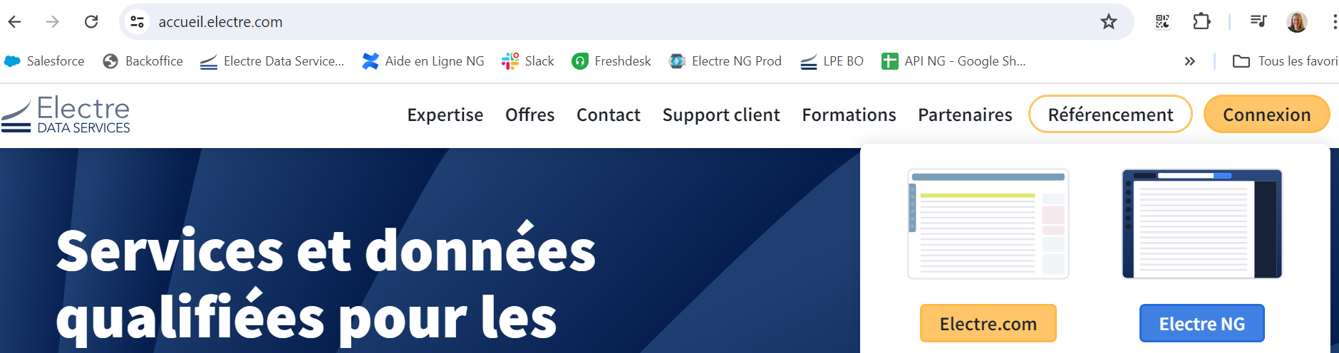
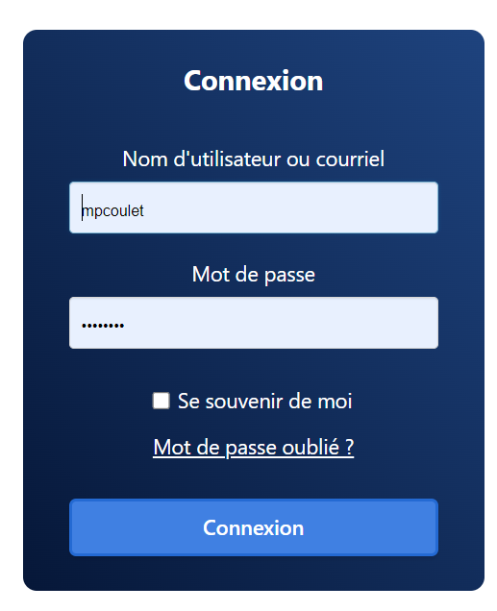
Pour vous connecter :
Sur notre site Accueil Electre, cliquez sur le bouton Connexion / Electre NG ou taper www.electre-ng.com
Utilisez vos identifiants et mots de passe habituels.
•Si votre mot de passe contient des points (.) ou des caractères spéciaux (£, $, #, ...), ceux-ci sont remplacés par un tiret court (celui du 6).
•Veuillez respecter les majuscules et minuscules de vos mots de passe.
• Le lien « Mot de passe oublié » vous permet sinon de réinitialiser le mot de passe.

Slide 3
Modification de l’adresse IP pour accéder à Electre.com
Si vous avez configuré une restriction d’appels depuis vous postes de travail pour accéder à Electre.com, il est nécessaire d’autoriser les postes de travail à accéder à l’adresse IP « 34.78.198.52 » qui correspond à la nouvelle adresse IP de « Electre.com NG ».
Accès avec identifiant et mot de passe directement dans l’URL
Au cas où vous aviez configuré un accès direct depuis votre poste de travail avec votre identifiant et votre mot de passe dans l’URL de connexion, cette méthode n’est plus autorisée dans la nouvelle version pour des questions de sécurité.
Désormais, vous devez vous connecter sur l’application via l’url fournie sur la page précédente et saisir vos données de connexion dans la page dédiée à cet effet.

Slide 4
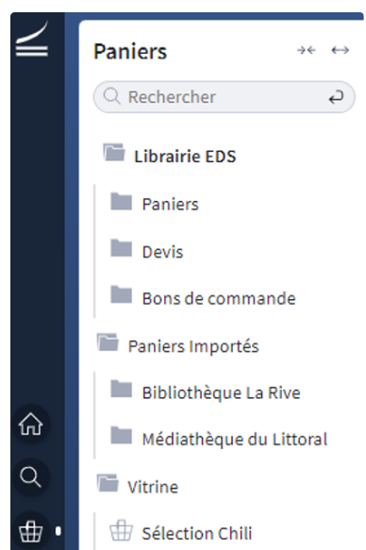

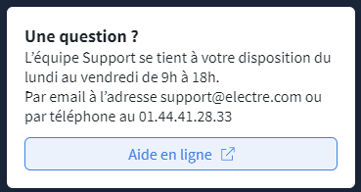
Contenu de votre compte:
Notre équipe technique migrera vos paniers depuis 5 ans dans le dossier «Paniers importés ». Vous pouvez créer de nouveaux paniers avec les sélections des paniers plus anciens pour les conserver.
La migration des paniers aura lieu la veille à 17h.
Par conséquent les paniers créés après 17h ne pourront pas être récupérés. Les modèles de paniers seront disponibles dans leur écran dédié.
La nouvelle organisation reprend tous les objets créés précédemment sauf les recherches sauvegardées, les veilles, les périmètres et les gabarits (et leurs modèles).
Vous devrez les recréer dans votre nouvel environnement ElectreNG. L’aide en ligne est à votre disposition en cliquant sur ce pictogramme:

Slide 5
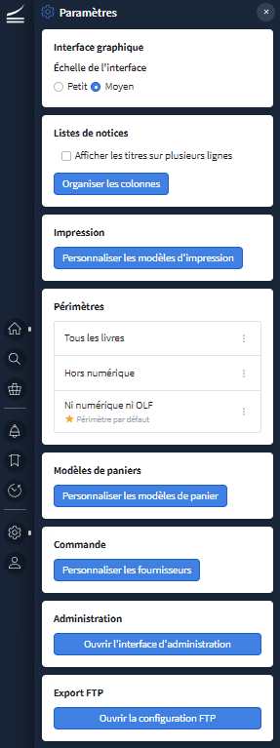
Vous êtes administrateur :
Dans les paramètres, vous pourrez accéder à la gestion des utilisateurs : création de compte, modification de mot de passe …
Vous êtes utilisateur:
Vous pourrez personnaliser :
La taille de l’interface
L’affichage des titres
Personnaliser les modèles d’impression
Gérer les périmètres
Personnaliser les modèles de panier
Renseigner vos fournisseurs

Slide 6
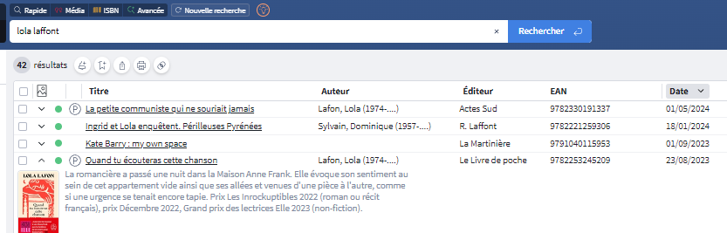

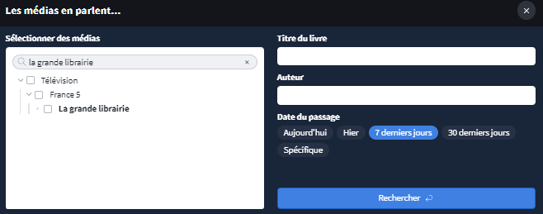
Différents types de recherche
Recherche rapide :
Nouveautés :
Recherche ciblée :
Recherche Média : trouver un ouvrage dont un client a entendu parlé mais dont il n'a pas forcément retenu le titre, l'auteur ou la date exacte de son passage dans les médias

Slide 7
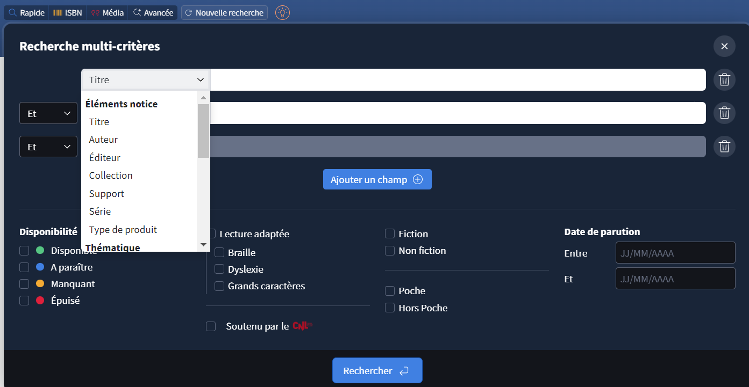
Différents types de recherche
Recherche avancée :
Recherche par ISBN :
Nouveauté: copier / coller d'un texte quelconque contenant des ISBN (par exemple copie d'un mail, d'un document, etc.). L’EAN est bien trouvé depuis le paragraphe et collé dans la barre de recherche.

Slide 8
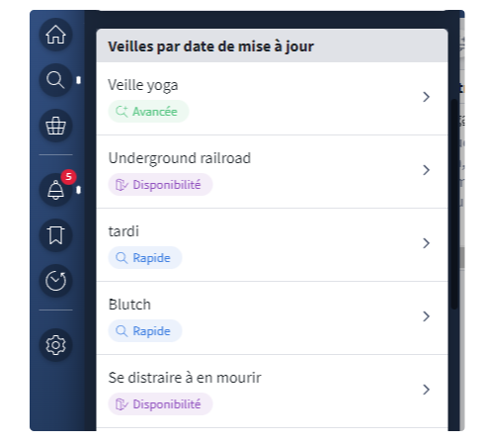
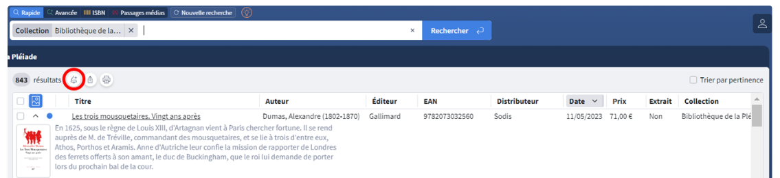
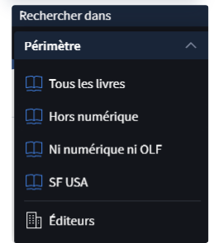
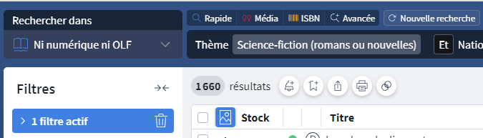
Veilles et périmètres
Le pictogramme de cloche correspond aux veilles que vous avez enregistrées. A tout moment, créez une veille sur un titre, un auteur, une collection, des séries ou encore une Dewey. Une pastille rouge vous notifiera lorsque de nouveaux ouvrages seront apparus.
Pour créer un périmètre, lancer une veille sur la recherche de votre choix : BDs, polars, cuisine …
Les filtres appliqués seront conservés. Par défaut, trois périmètres vous sont proposés : tous les livres, hors numérique, ni numérique ni OLF (catalogue anglais).

Slide 9
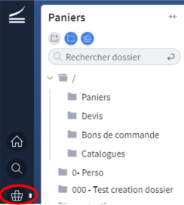
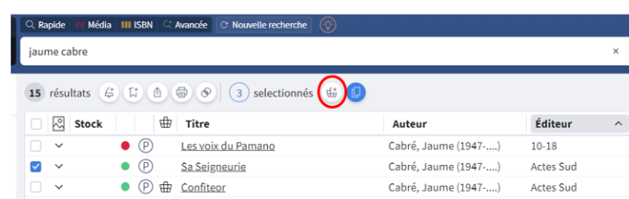
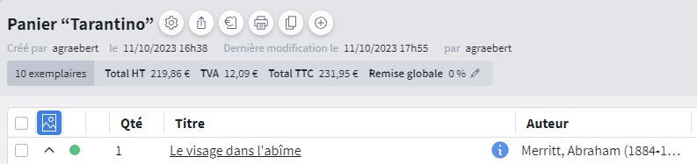
Paniers
A tout moment, retrouver l’arborescence de dossiers et paniers en cliquant sur l’icône correspondante. Les paniers ne sont ni archivables ni supprimables actuellement.
Pour créer un modèle de paniers, rendez-vous dans les paramètres. Désormais 12 champs libres sont disponibles.
Pour créer ou alimenter un panier personnel ou commun, cliquer sur le pictogramme de panier depuis une notice ou une liste de résultats.
Les boutons ci-dessous vous permettent de modifier le panier, l’exporter (Unimarc, .csv, .xls), le transformer en bon de commande, l’imprimer, le dupliquer et d’y rajouter un article manuellement. Les colonnes des paniers ne sont pas personnalisables.
A noter que :
le format « DBF » est remplacé par « Excel » ou « CSV »
les formats « Marcxchange Marc21 », « USMARC Binary », « MARCXML » sont remplacés par « MarcXchange Unimarc » ; « Unimarc binary »
Des exemples sont disponibles sur l’aide en ligne en fin de page ici.

Slide 10
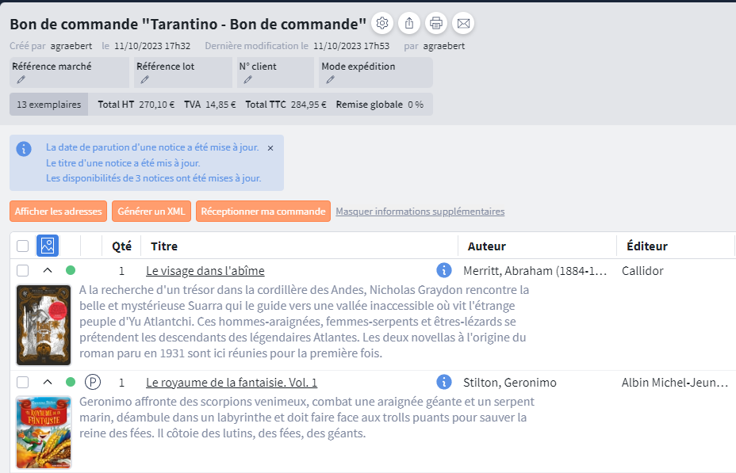

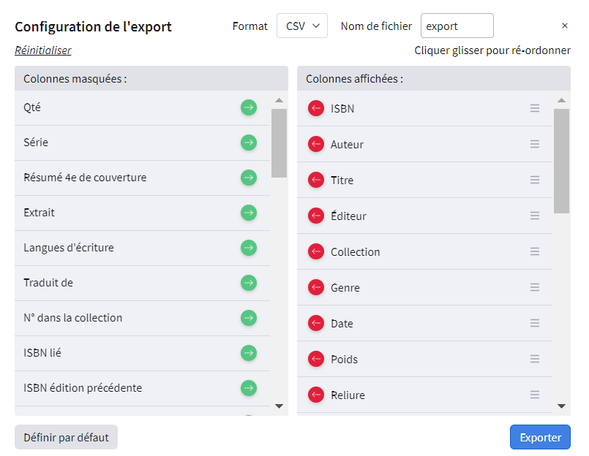
Bons de commande
Lorsqu’une mise à jour a eu lieu, vous êtes notifié par un pictogramme « information ». Les mises à jour peuvent porter sur les éléments suivants : titre, date de parution, disponibilité, et prix public. Les notices concernées par les mises à jour s’affichent en tête de liste, elles sont ainsi facilement identifiables.
Les boutons ci-contre vous permettent de déplacer le bon de commande, l’exporter au format .csv ou .xls , de l’imprimer ou de l’envoyer par email à votre fournisseur.
L’export peut être configuré par défaut grâce à cette fenêtre.

Slide 11
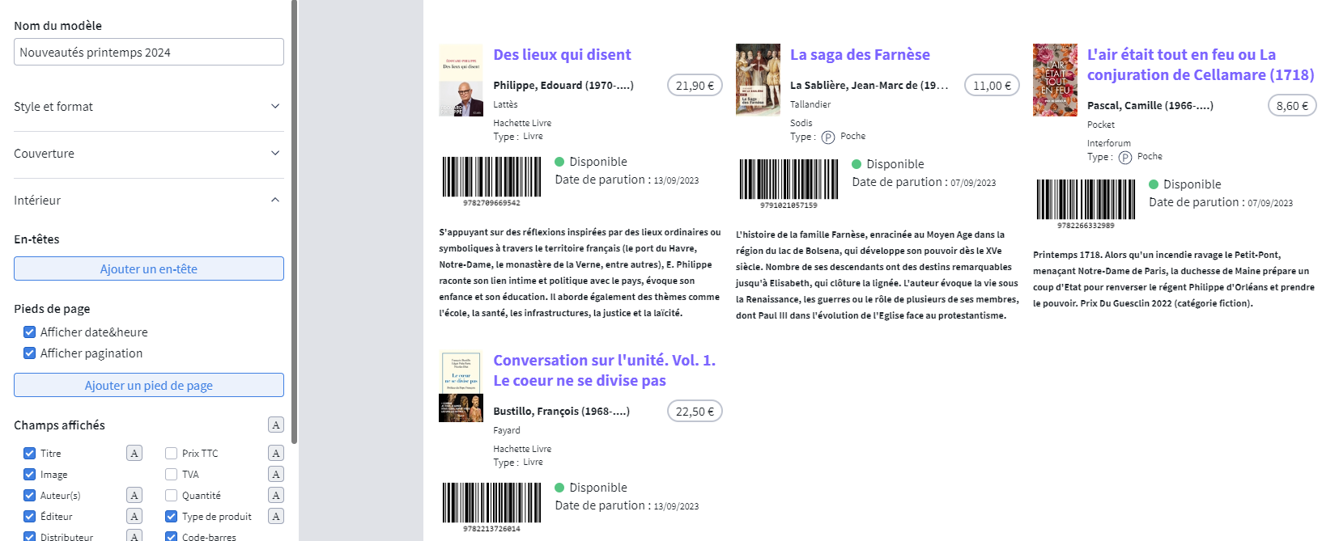
Modèles d’impression
Depuis les paramètres, vous pouvez personnaliser vos modèles d’impression et notamment créer des bibliographies (gabarits sur l’ancienne version d’Electre) au format PDF. Pour modifier le document obtenu ou changer de format, nous recommandons l’usage de l’outil gratuit Foxit.
Notices
Vous souhaitez nous envoyer un commentaire sur une notice ? Nous vous invitons désormais à envoyer un courriel à biblio@electre.com

